Slide 1
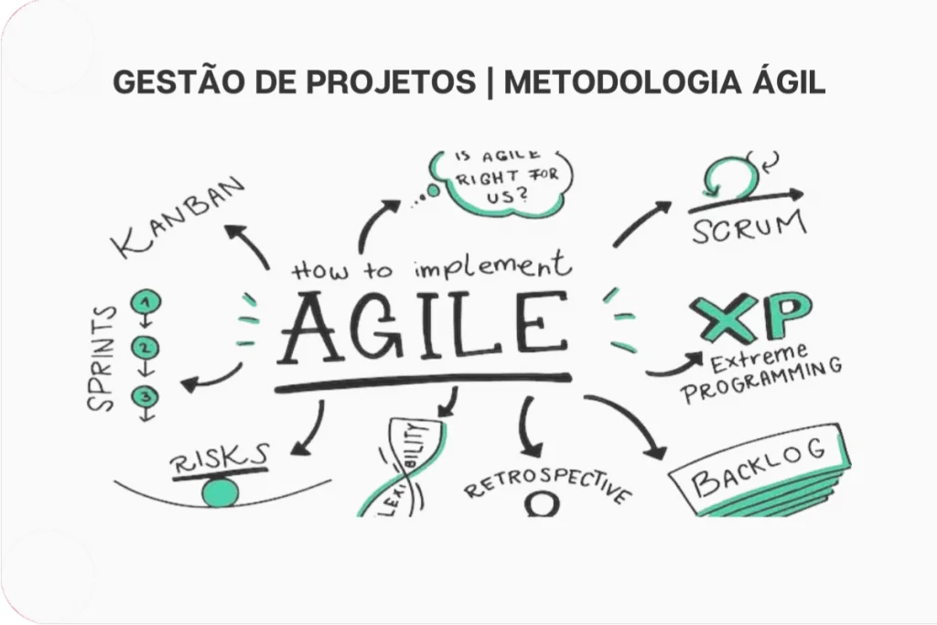
Técnico em Desenvolvimento de Sistemas
PROJETOS

Slide 2
MÉTODOS ÁGEIS
Conceitos de agilidade
Cultura organizacional ágil
Valores e princípios do manifesto ágil
Metodologias integrantes
Pair Programming e refatoração

Slide 3
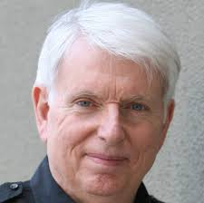
O que é agilidade?
De acordo com Jeff Sutherland, o que é Agilidade?
Jeff Sutherland define agilidade como a capacidade de entregar valor rapidamente e de forma contínua, adaptando-se com eficácia às mudanças. Para ele, agilidade não é apenas seguir práticas ou frameworks, mas adotar uma mentalidade centrada em melhoria contínua, colaboração, e entrega frequente de valor ao cliente.

Slide 4

Equipes ágeis
“Equipes ágeis são aquelas formadas por indivíduos com diferentes competências, que trabalham juntos de forma colaborativa e auto-organizada, com foco na entrega contínua de valor ao cliente e capacidade de se adaptar rapidamente a mudanças.”

Slide 5
Equipes ágeis
Multidisciplinaridade
Colaboração intensa
Auto-organização
Foco na entrega de valor
Adaptação a mudanças
Orientada a resultados
Aprendizagem contínua

Slide 6

Onde aplicar?
Desenvolvimento de software
Gerenciamento de projetos
Gestão de produtos
Marketing
Recursos Humanos

Slide 7
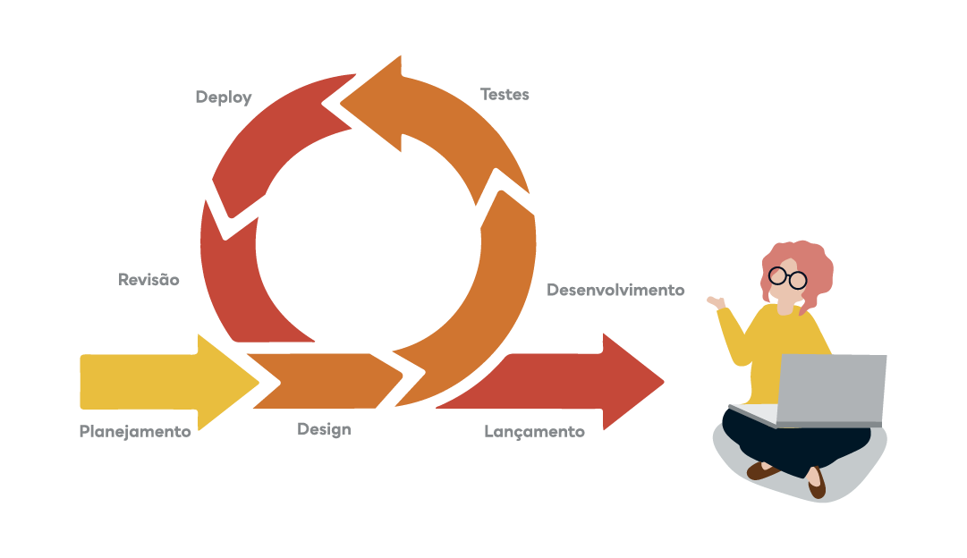
Vantagens de agilidade em projetos
Entrega constante de valor
Flexibilidade
Maior colaboração
Melhoria contínua
Melhor gestão de riscos

Slide 8
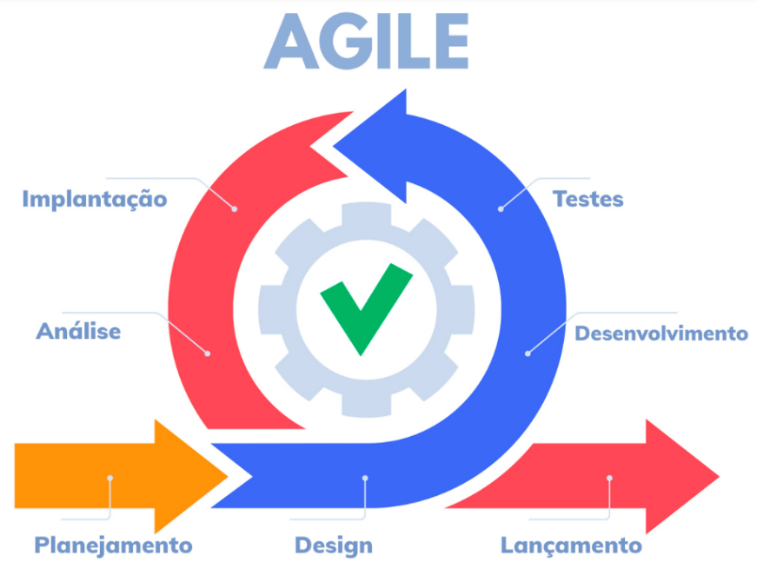
Desvantagens de agilidade em projetos
Menos documentação
Necessidade de comunicação constante
Dificuldade de prever prazos e custos

Slide 9

Cultura Organizacional Ágil

Slide 10

Cultura Organizacional Ágil
Colaboração
Adaptabilidade
Flexibilidade

Slide 11

Principais características
Foco no cliente
Colaboração
Autonomia e responsabilidade
Flexibilidade
Experimentação
Transparência
Melhoria contínua
Foco em resultados

Slide 12
Manifesto Ágil

Slide 13
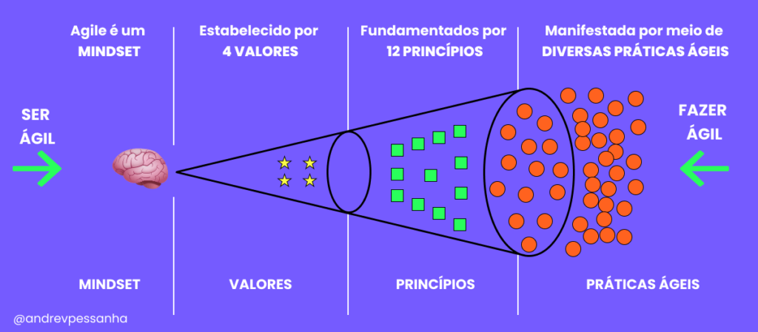
Manifesto Ágil
O Manifesto Ágil (Agile Manifesto) foi um documento criado em 2001 por um grupo de 17 especialistas em desenvolvimento de software que buscavam uma alternativa mais leve, flexível e eficiente às metodologias tradicionais de gestão de projetos, como o modelo cascata (waterfall).

Slide 14
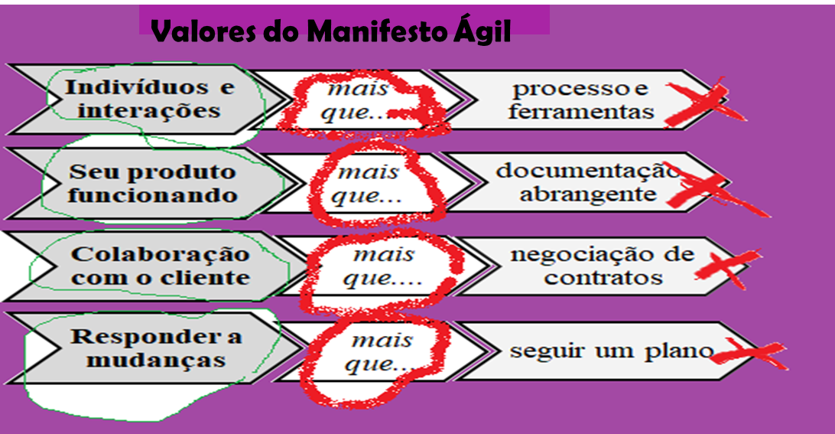

Slide 15
Os 12 princípios do Manifesto Ágil (resumo)
Satisfazer o cliente com entregas contínuas e rápidas.
Aceitar mudanças, mesmo tardiamente no projeto.
Entregar software funcionando com frequência.
Colaborar diariamente com o cliente.
Confiar e apoiar pessoas motivadas.
Comunicar-se face a face sempre que possível.
Medir progresso através de software funcionando.
Manter ritmo sustentável de trabalho.
Atenção contínua à excelência técnica e design.
Manter simplicidade como prioridade.
Times auto-organizados geram melhores resultados.
Refletir regularmente e ajustar o comportamento.

Slide 16
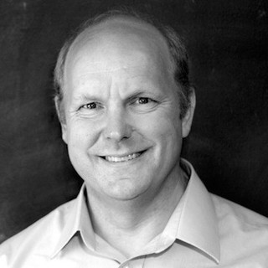
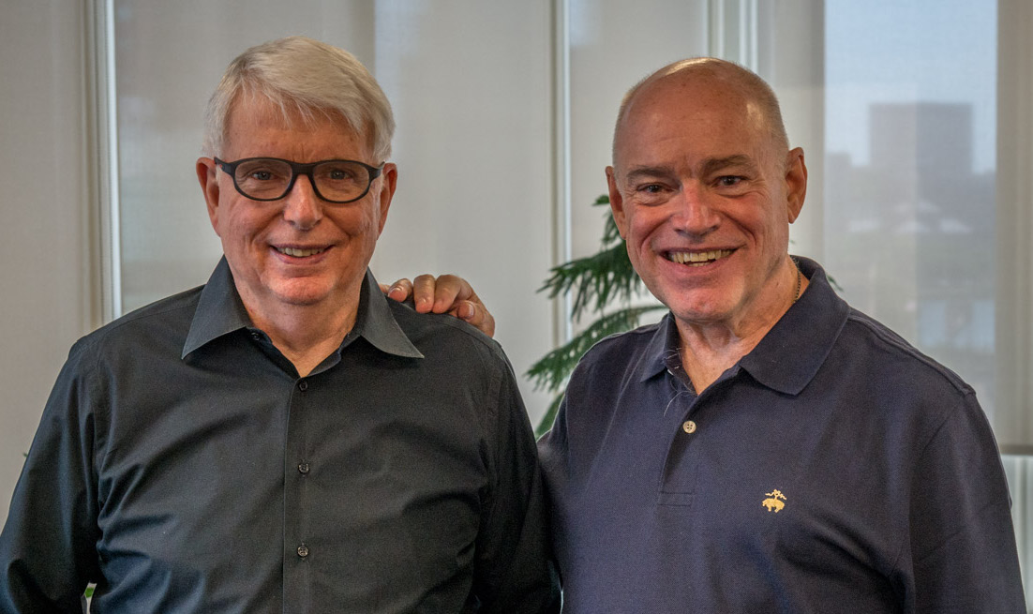
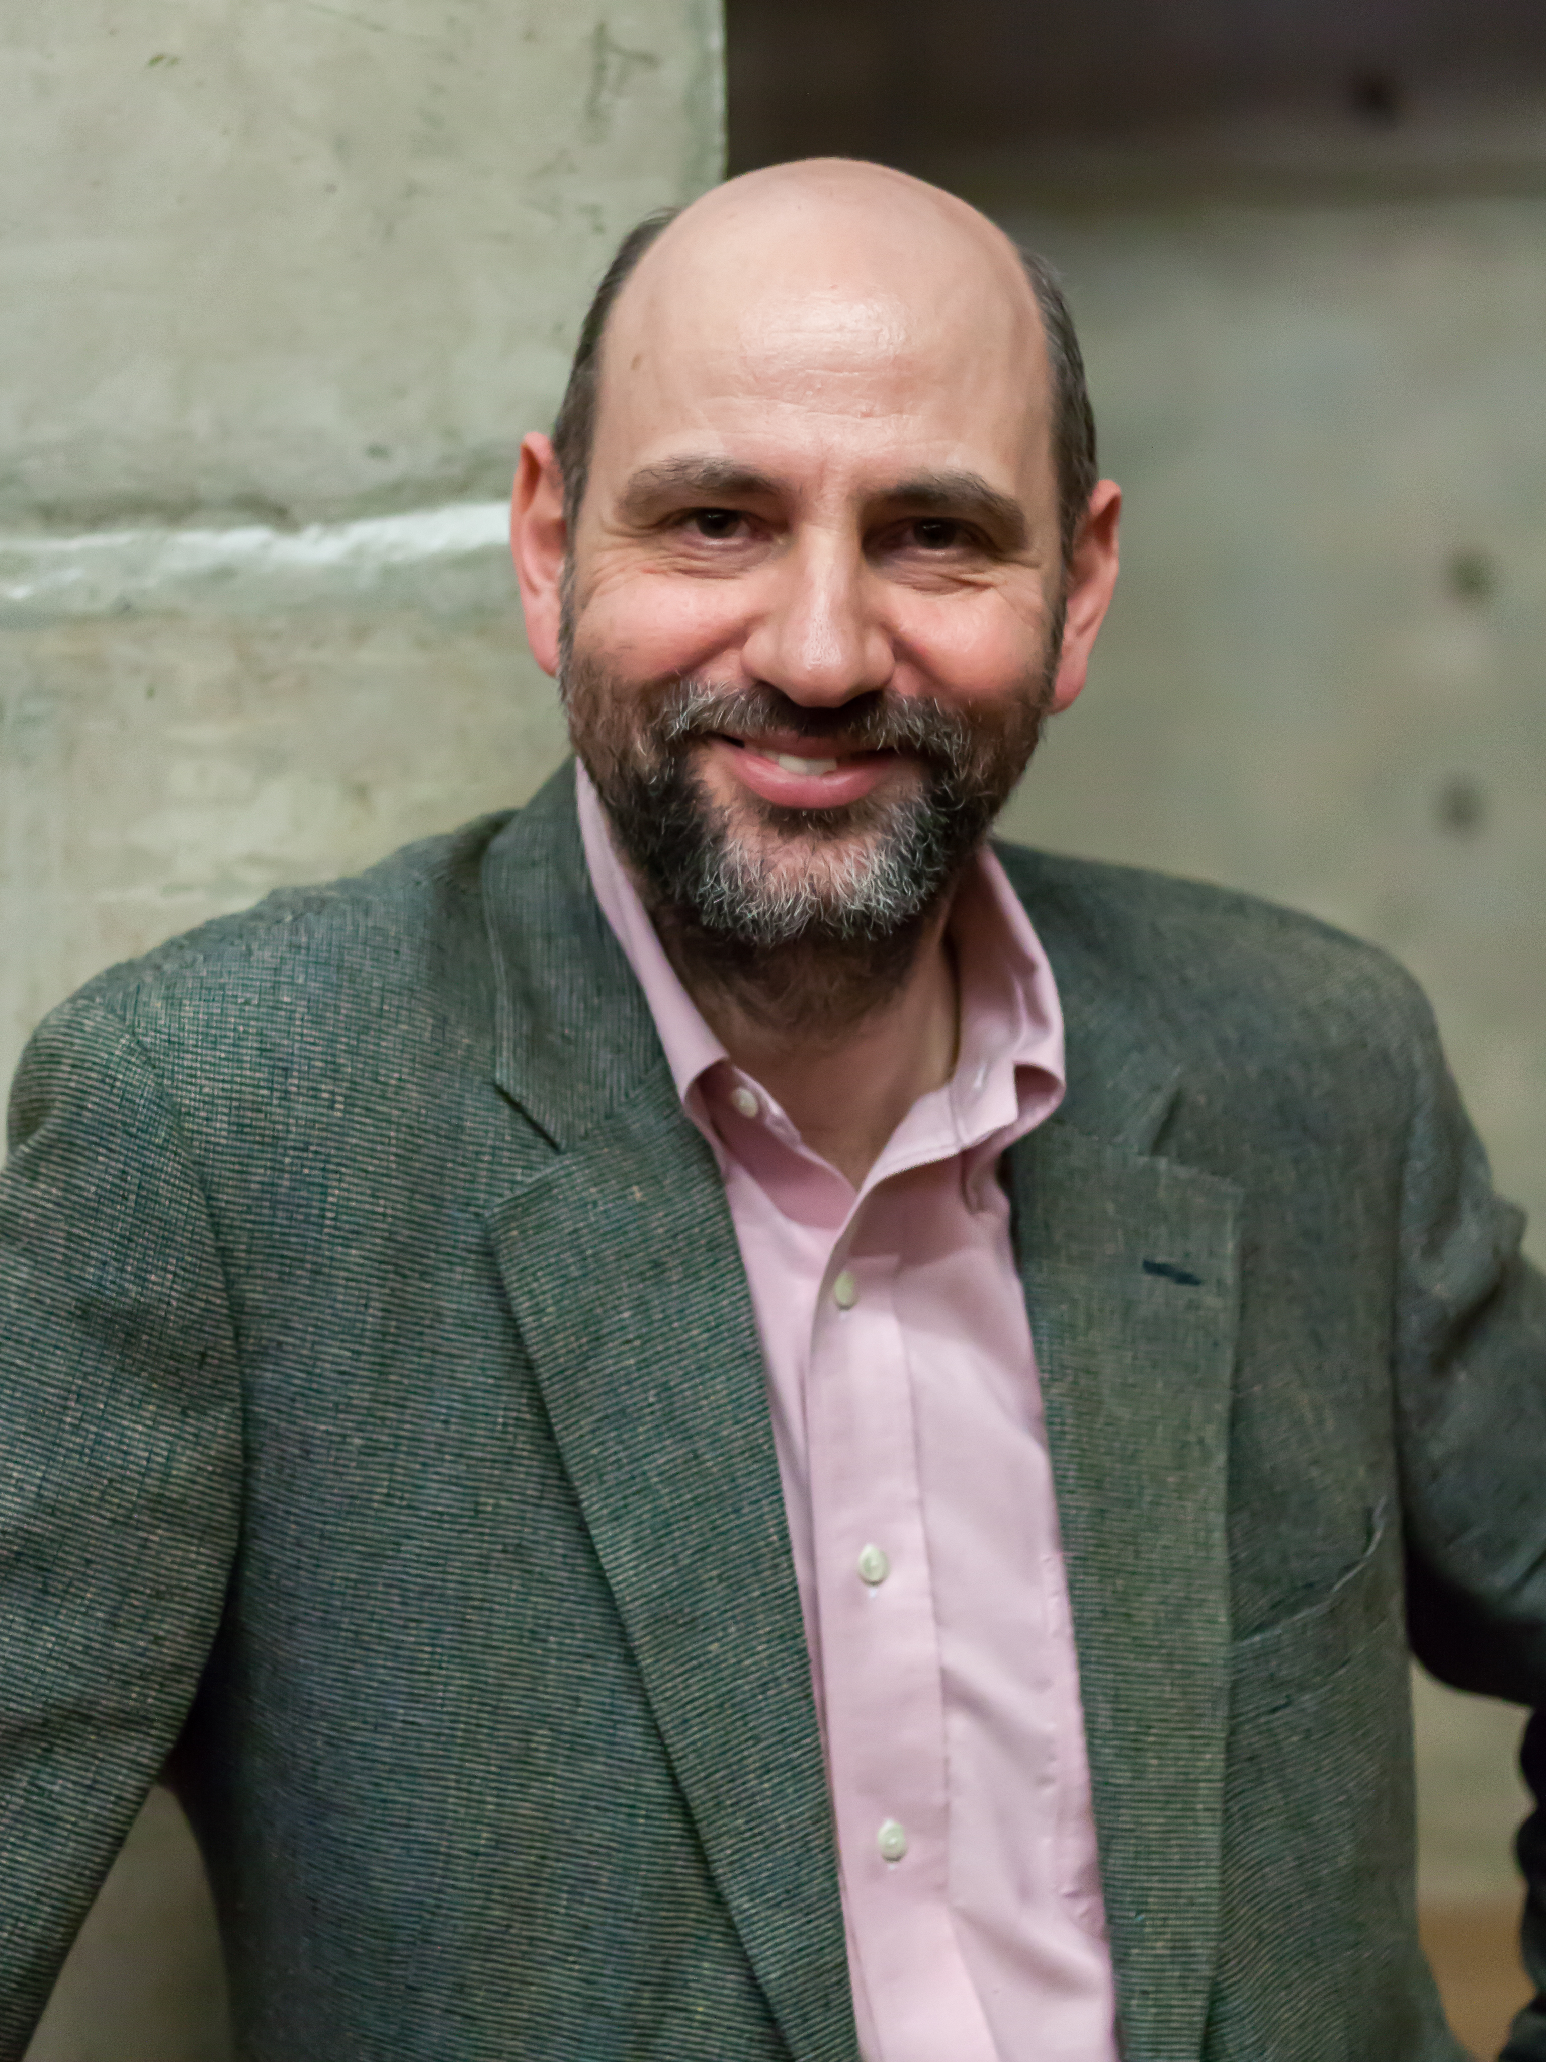
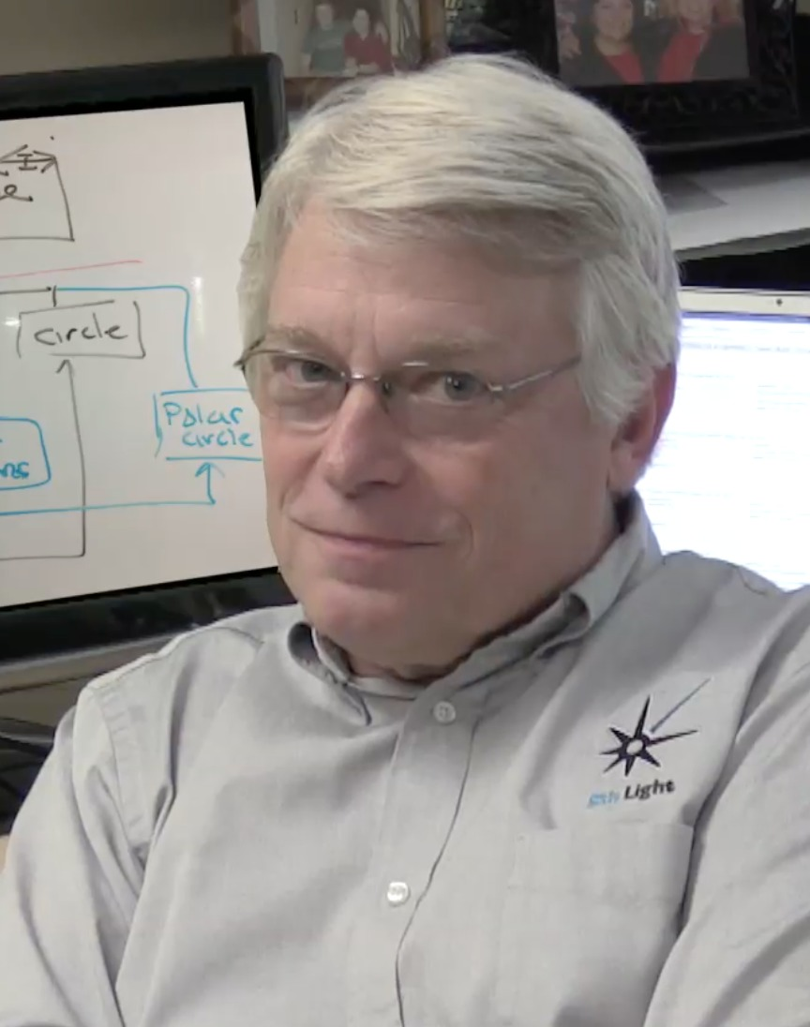
Quem criou o Manifesto Ágil?
Kent Beck (criador do Extreme Programming)
Jeff Sutherland e Ken Schwaber (criadores do Scrum)
Martin Fowler, Robert C. Martin (Uncle Bob), entre outros

Slide 17
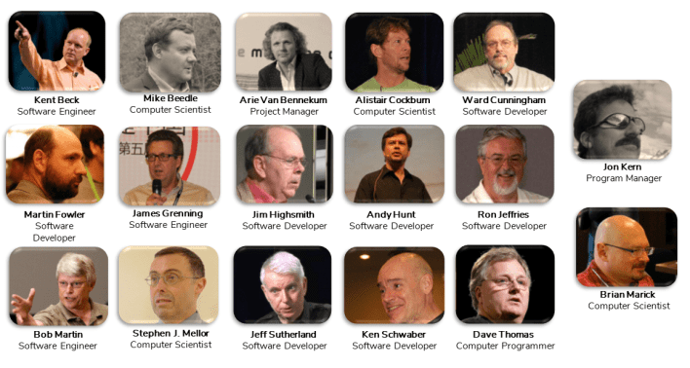

Slide 18

Processos Ágeis

Slide 19
Definição de processo ágil
Um processo ágil é uma forma de gerenciar projetos e desenvolver produtos com foco em entregas rápidas, colaboração contínua e adaptação constante às mudanças, priorizando sempre o valor entregue ao cliente.

Slide 20
Características principais de um processo ágil
Iterativo e incremental
O trabalho é dividido em ciclos curtos (ex: sprints), com entregas parciais que evoluem o produto aos poucos.
Colaboração constante
Equipes multidisciplinares trabalham próximas ao cliente ou usuário final, com comunicação frequente.
Adaptação rápida a mudanças
Mudanças nos requisitos são bem-vindas, mesmo em fases avançadas do projeto.
Foco em valor e feedback
O processo busca entregar rapidamente algo funcional e valioso, para aprender com o uso real e ajustar.
Auto-organização e autonomia
As equipes se organizam por conta própria para atingir os objetivos definidos, sem microgerenciamento.

Slide 21
Processo Ágil
Base no manifesto Ágil
Valores e princípios
Possuem diversas metodologias

Slide 22
Exemplos de processos ágeis
Scrum: iteração de trabalho (sprints).
Kanban: visualização do fluxo de trabalho.
Extreme Programming (XP): foca em boas práticas de desenvolvimento como integração contínua e testes automáticos.
Lean: busca eliminar desperdícios e maximizar o valor entregue.

Slide 23
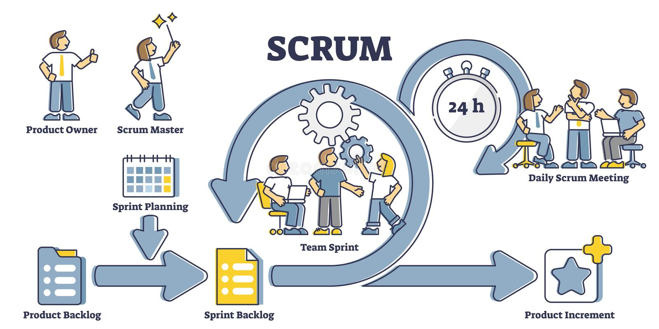
O que é Scrum?
Scrum é um framework ágil usado para desenvolver, entregar e manter produtos complexos — especialmente software — de forma colaborativa, iterativa e incremental.

Slide 24
Componentes do Scrum
Product Owner (PO)
Responsável por maximizar o valor do produto. Define e prioriza os itens do Product Backlog (lista de funcionalidades).
Scrum Master
Facilita o processo Scrum, remove impedimentos e ajuda a equipe a seguir os princípios ágeis. Atua como um líder servo.
Time de Desenvolvimento
Equipe multidisciplinar que executa o trabalho. É auto-organizada e responsável por entregar o incremento do produto.

Slide 25
Eventos (Cerimônias)
Sprint
Ciclo de trabalho fixo (geralmente 2 a 4 semanas). Sempre resulta em algo utilizável e com valor.
Sprint Planning
Reunião para planejar o que será feito na sprint e como o trabalho será realizado.
Daily Scrum (Reunião diária)
Encontro de 15 minutos onde o time compartilha progresso, planos e obstáculos.
Sprint Review
Apresentação do que foi desenvolvido, com feedback do cliente ou stakeholders.
Sprint Retrospective
Reunião final para refletir sobre o que funcionou, o que pode melhorar e como o time pode evoluir.

Slide 26
Artefatos
Product Backlog
Lista priorizada de tudo que precisa ser desenvolvido no produto.
Sprint Backlog
Conjunto de itens selecionados do Product Backlog para a sprint, mais o plano de ação.
Product Incremento
Produto potencialmente utilizável entregue ao final da sprint. Deve estar pronto (Done) segundo critérios acordados.

Slide 27
Exemplo prático
Uma equipe de 6 pessoas está desenvolvendo um aplicativo. A cada 2 semanas (sprint), eles entregam uma nova versão funcional do app, com base no que o Product Owner priorizou. Ao final de cada sprint, eles colhem feedback, ajustam o plano e continuam.

Slide 28
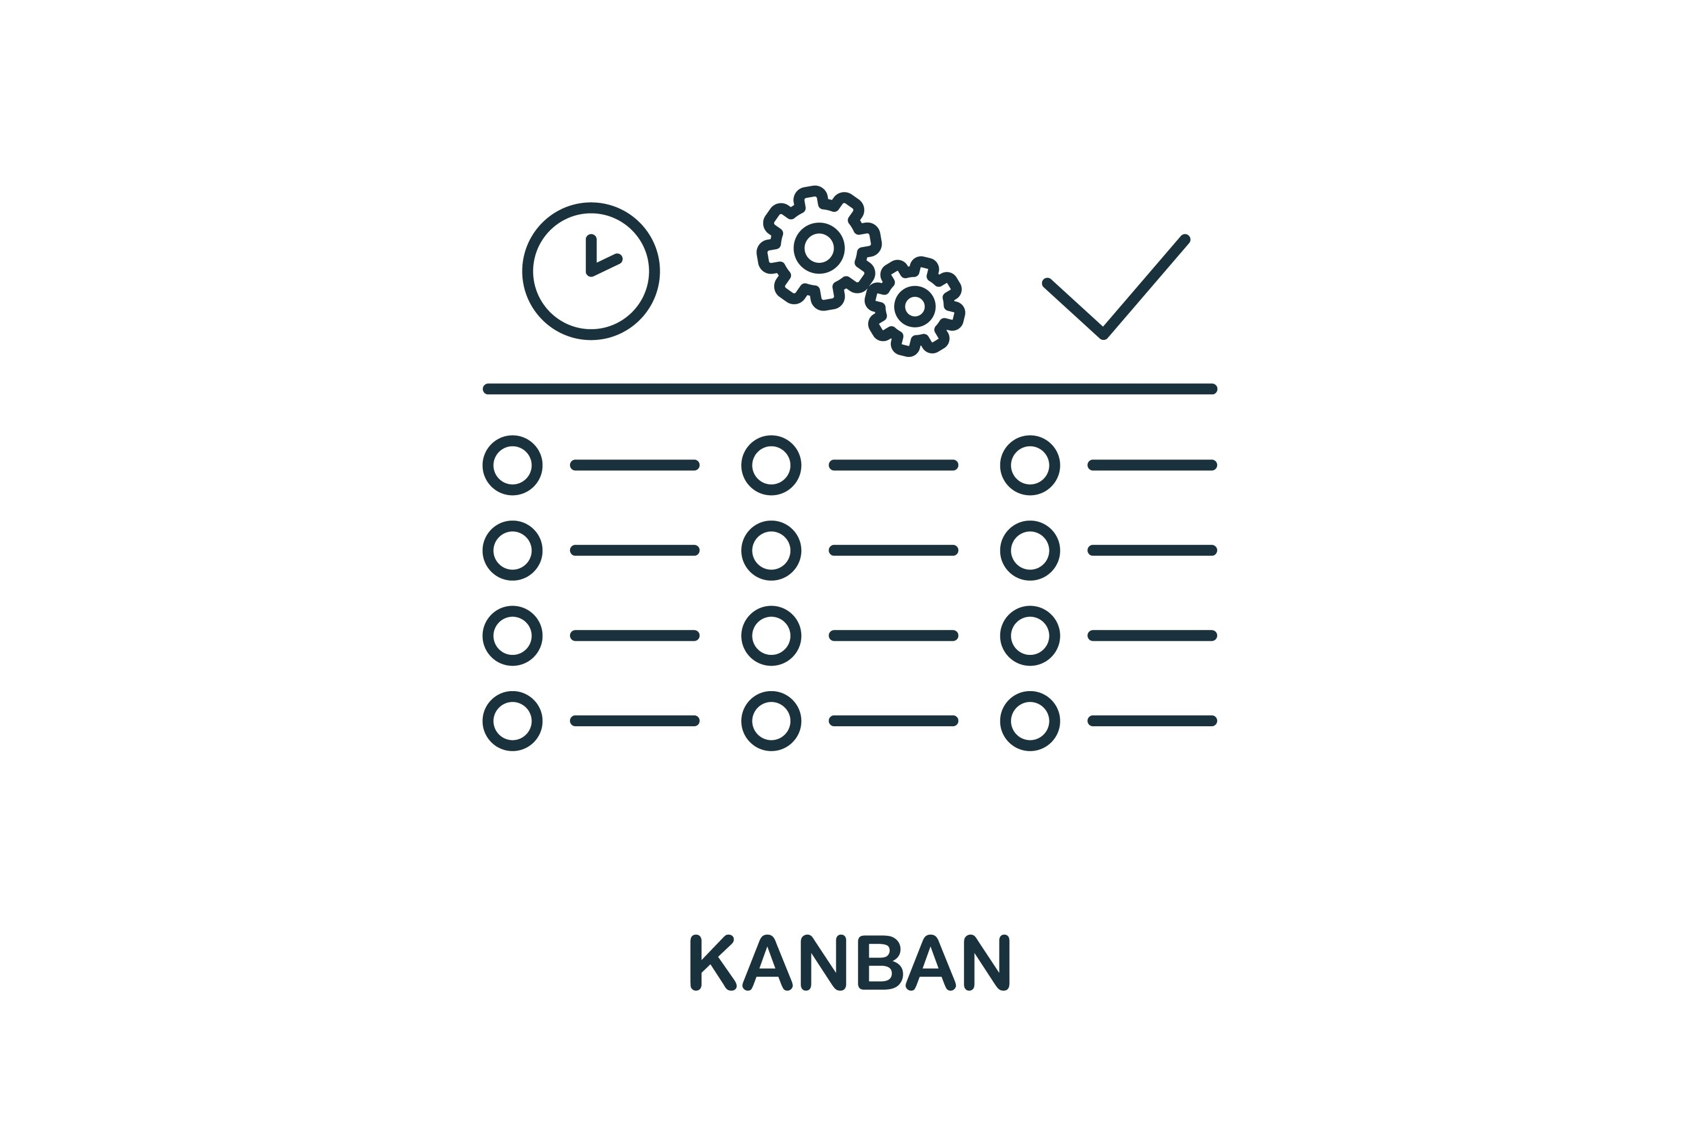
O que é Kanban?
Kanban é um método ágil de gestão visual de trabalho, focado em melhorar o fluxo de tarefas dentro de um processo. Ele ajuda as equipes a visualizarem o que está sendo feito, limitarem o trabalho em progresso e aumentarem a eficiência contínua.

Slide 29
Princípios do Kanban
Visualizar o fluxo de trabalho
Usando um quadro Kanban com colunas que representam os estágios do processo (ex: "A Fazer", "Em Andamento", "Concluído").
Limitar o trabalho em progresso (WIP)
Define-se um número máximo de tarefas que podem estar em andamento ao mesmo tempo, para evitar sobrecarga.
Gerenciar o fluxo
O foco está em manter um ritmo constante e suave no andamento das tarefas.
Tornar políticas explícitas
As regras do processo são claras e conhecidas por todos (ex: critérios para mover tarefas entre colunas).
Melhoria contínua (Kaizen)
O sistema é ajustado continuamente com base em dados, feedback e reflexão da equipe.

Slide 30
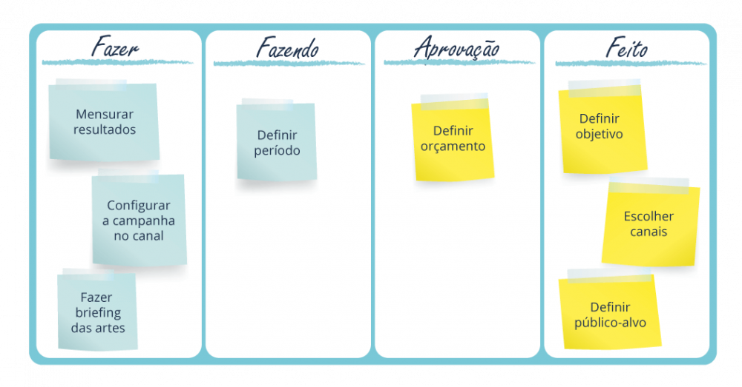

Slide 31
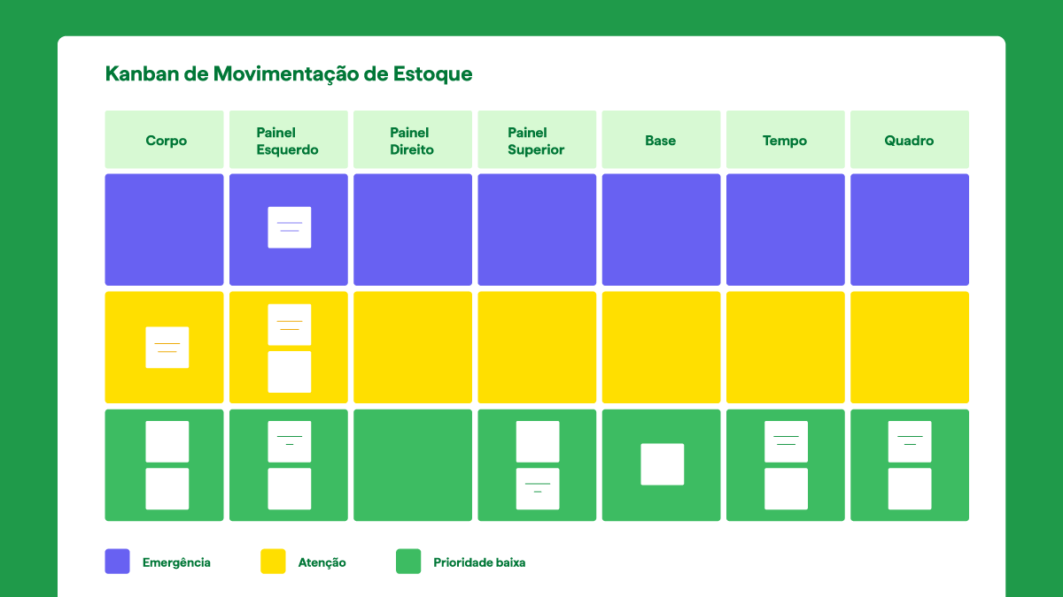

Slide 32
O que é Lean?
Lean é uma filosofia de gestão focada em eliminar desperdícios, maximizar valor para o cliente e otimizar continuamente os processos. Ele teve origem no sistema de produção da Toyota, no Japão, e depois foi adaptado para áreas como software, startups, saúde, serviços, entre outras.

Slide 33
Objetivo principal do Lean
Entregar mais valor ao cliente com menos recursos, menos tempo e menos esforço.

Slide 34
Princípios do Lean
Valor (Value)
Identificar o que realmente importa para o cliente e focar nisso.
Fluxo de valor (Value Stream)
Mapear todas as etapas do processo e eliminar o que não gera valor.
Fluxo contínuo (Flow)
Garantir que o trabalho flua sem interrupções ou gargalos.
Sistema puxado (Pull)
Produzir sob demanda, ou seja, só começar algo quando há necessidade real — evitando excesso de trabalho em progresso.
Perfeição (Perfection)
Melhorar continuamente, buscando a excelência com base em feedback e aprendizado.

Slide 35
O que é Extreme Programming (XP)?
Extreme Programming (XP) é uma metodologia ágil de desenvolvimento de software focada em alta qualidade técnica e resposta rápida a mudanças, por meio de práticas intensas e colaborativas.
Criado por Kent Beck nos anos 1990, XP leva boas práticas de desenvolvimento "ao extremo" — como programação em par, testes frequentes e integração contínua — para garantir um código mais limpo, flexível e confiável.

Slide 36
Princípios do XP
Comunicação — entre desenvolvedores, cliente e equipe.
Simplicidade — só escrever o que for realmente necessário.
Feedback rápido — de testes, do cliente e da equipe.
Coragem — para mudar o que for preciso, mesmo tardiamente.
Respeito — entre os membros do time.

Slide 37
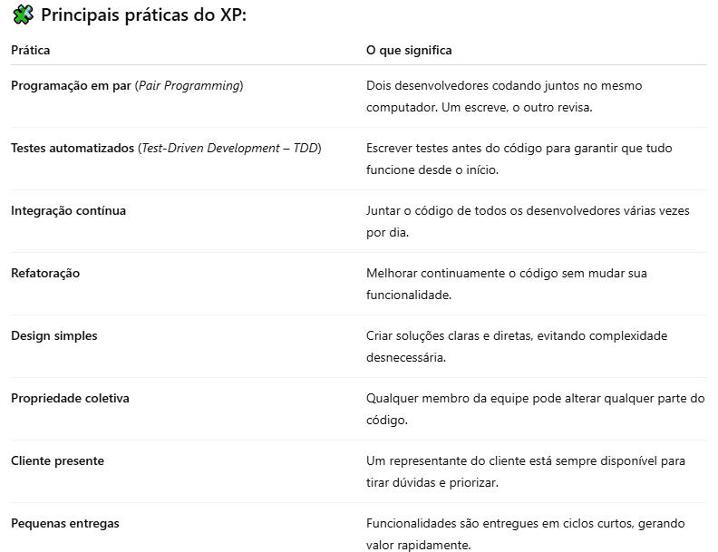

Slide 38
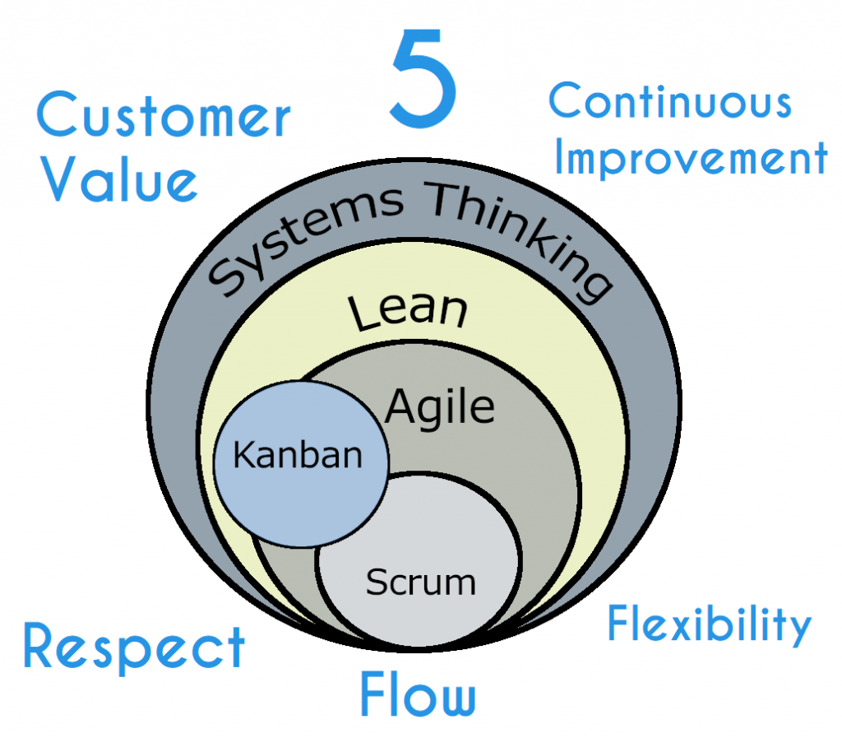

Slide 39
Extreme Programing (XP)
é uma metodologia ágil de desenvolvimento de software criada por Kent Beck no final dos anos 1990. Seu objetivo principal é melhorar a qualidade do software e responder bem a mudanças nos requisitos, mesmo que essas mudanças ocorram tardiamente no processo.

Slide 40
Características principais do XP
Desenvolvimento iterativo e incremental
O trabalho é dividido em pequenas iterações (geralmente de 1 a 2 semanas), com entregas frequentes e feedback constante.
Feedback contínuo
O cliente está envolvido durante todo o processo e pode solicitar alterações a qualquer momento.
Qualidade acima de tudo
Técnicas como testes automatizados, integração contínua e refatoração constante garantem um código limpo e funcional.

Slide 41
Vantagens do XP
Responde bem a mudanças de escopo.
Gera software de alta qualidade.
Reduz falhas em produção.
Melhora a comunicação na equipe.
Entregas rápidas e frequentes.

Slide 42
Desvantagens do XP
Pode ser difícil de aplicar em projetos muito grandes.
Requer forte disciplina da equipe.
Nem sempre há um cliente disponível full-time.
Pode gerar sobrecarga se não for bem planejado.

Slide 43
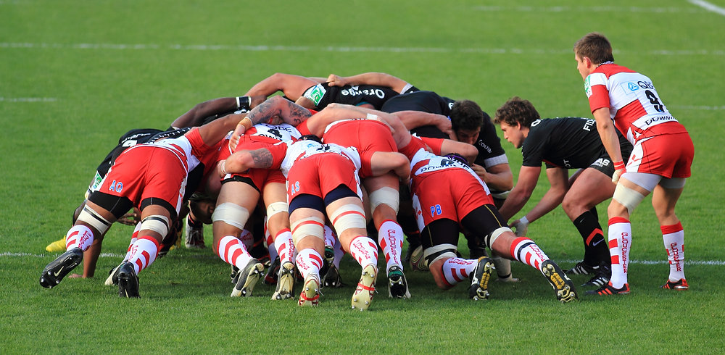
Scrum

Slide 44
O que é o Scrum?
Uma abordagem ágil de gerenciamento de projetos focada na entrega de valor de forma iterativa e incremental
Pilares fundamentais: transparência, inspeção e adaptação
Promove a colaboração intensa entre as equipes e a melhoria contínua do produto por meio de

Slide 45
Origem de Scrum
Criado por Jeff Sutherland e Ken Schwaber nos anos 1990
Surgiu para superar desafios no desenvolvimento de software
Amplamente adotado em diversos setores para gerenciar projetos ágeis

Slide 46
Scrum no projeto de software
Metodologia baseada em iterações chamadas Sprints
Duração fixa, geralmente de 1 a 4 semanas
Durante uma Sprint, a equipe de desenvolvimento se concentra em um conjunto específico de itens de trabalho selecionados do backlog do produto

Slide 47
Papéis no Scrum
Product Owner
Representante do cliente; define e prioriza o backlog do produto
Scrum Master
Facilitador do Scrum; garante a aplicação correta do método
Time de desenvolvimento
Equipe multidisciplinar e autogerenciável; entrega os itens do backlog

Slide 48
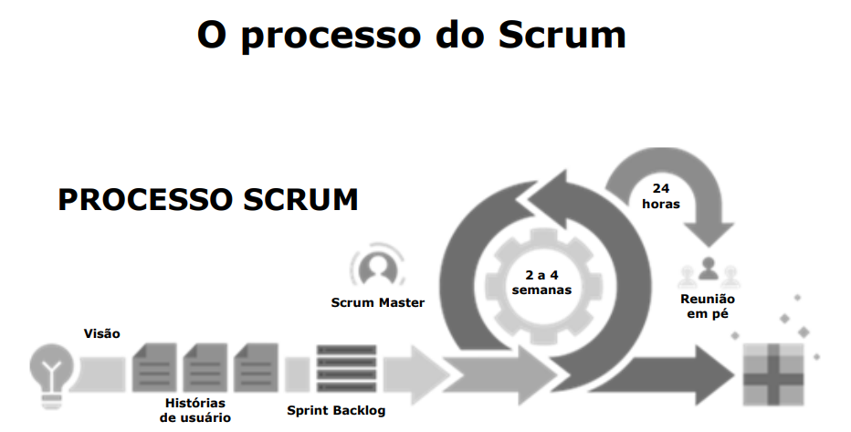

Slide 49
Ciclo de vida do Scrum
Sprint Planning
Definir metas e selecionar itens de trabalho
Daily Scrum
Sincronização e alinhamento diário
Sprint Review
Apresentar entregas realizadas
Sprint Retrospective
Reflexão e melhorias contínuas

Slide 50
Coleta de requisitos do método Scrum
A coleta de requisitos é fundamental no Scrum para garantir que o produto atenda às necessidades dos stakeholders
O Scrum valoriza a adaptabilidade, mas a coleta de requisitos desempenha um papel importante na definição do escopo do projeto

Slide 51
Product Backlog
O Product Backlog é uma lista priorizada de requisitos, funcionalidades e melhorias desejadas para o produto
É gerenciado pelo Product Owner e serve como guia para a equipe de desenvolvimento

Slide 52
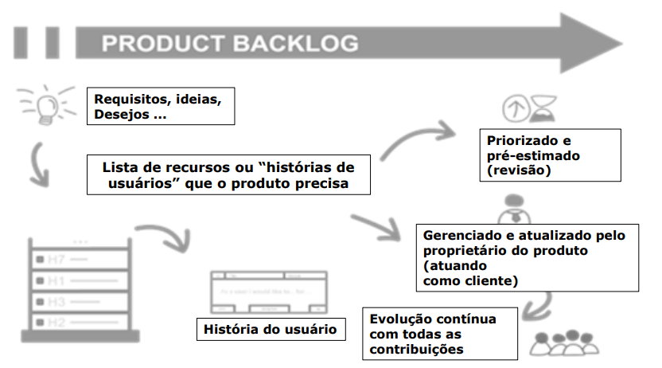

Slide 53
Técnicas de coleta de requisitos no Scrum
Entrevistas com stakeholders
Workshops colaborativos
Observação do usuário
Prototipação
Feedback contínuo

Slide 54

Entrevistas com stakeholders
Realizar entrevistas individuais ou em grupos para entender necessidades e requisitos específicos
Exemplo
Entrevistar representantes de clientes para compreender suas expectativas em relação ao produto

Slide 55

Workshops colaborativos
Realizar sessões interativas com a participação de stakeholders, membros da equipe Scrum e especialistas relevantes
Exemplo
Realizar um workshop de brainstorming para identificar requisitos funcionais e não funcionais

Slide 56

Observação do usuário
Observar o uso real do produto ou do sistema pelos usuários finais
Exemplo
Observar usuários interagindo com um protótipo para identificar dificuldades e oportunidades de melhoria

Slide 57

Prototipação
Criar protótipos rápidos e iterativos para validar e refinar os requisitos
Exemplo
Desenvolver um protótipo de baixa fidelidade para obter feedback inicial dos stakeholders

Slide 58

Feedback contínuo
Obter feedback dos stakeholders nas cerimônias do Scrum (reuniões diárias, revisões de sprint e retrospectivas)
Exemplo
Solicitar feedback dos clientes durante a revisão de uma entrega de sprint

Slide 59
Estrutura do Scrum

Slide 60

Sprint
É um período fixo e curto de trabalho
Planejamento, execução, revisão e retrospectiva são realizados
Visão cíclica e oportunidade de criação e melhoria

Slide 61
Elementos da Sprint
Objetivo da Sprint: direção e foco da equipe
Product Backlog: lista de itens priorizados
Incremento do produto: entrega funcional e valiosa

Slide 62
Funcionamento da Sprint
Planejamento da Sprint: definição de objetivo e itens
Execução da Sprint: trabalho colaborativo e auto-organizado
Refinamento e adaptação do backlog do produto
Revisão da Sprint: apresentação dos itens desenvolvidos
Retrospectiva da Sprint: reflexão e identificação de melhorias
Início de uma Nova Sprint: repetição do ciclo

Slide 63
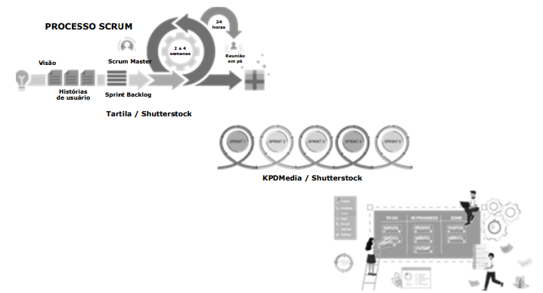

Slide 64
Sprint Backlog
Lista de itens de trabalho selecionados para a Sprint
Características
Detalhamento
Estimativas
Priorização
Atualização

Slide 65
Sprint: período fixo e curto com atividades de planejamento, execução, revisão e retrospectiva
Sprint Backlog: lista selecionada de itens com detalhamento, estimativas, priorização e atualização
User Stories: descrições claras de funcionalidades escritas do ponto de vista do usuário
Ciclo contínuo: trabalho, colaboração e melhoria constante

Slide 66
Reuniões do Scrum
Sprint Planning
Daily Scrum
Sprint Review
Sprint Retrospective
Backlog Refinement
Product Review

Slide 67
Caraterísticas das reuniões do Scrum
Rápidas, focadas e eficientes
Participação de todos os membros da equipe
Promovem transparência, colaboração e engajamento

Slide 68

Sprint Planning
Definir o objetivo da Sprint e planejar atividades
Revisão do Product Backlog e seleção de User Stories
Estimativa de esforço e definição de tarefas
Resultado: plano detalhado da Sprint

Slide 69
Planning Poker
Utilizada na Sprint Planning
Estimativa colaborativa e precisa do esforço necessário
Uso de cartas com números de Fibonacci
Discussão e convergência em estimativas mais confiáveis

Slide 70

Daily Scrum
Reunião diária de até 15 minutos
Atualização do andamento do projeto
Três perguntas básicas: o que foi feito, o que será feito, quais obstáculos existem

Slide 71

Sprint Review
Oportunidade de compartilhar trabalho concluído com stakeholders
Apresentação de User Stories ou funcionalidades
Feedback, validação e atualização do Product Backlog

Slide 72
Sprint Retrospective
Reflexão sobre o trabalho realizado
Identificação de melhorias no processo, trabalho em equipe e produto
Estrutura de três etapas: o que deu certo, o que não deu certo, o que vamos melhorar

Slide 73
Reuniões-chave no Scrum promovem colaboração, comunicação e transparência
Sprint Planning: definição de objetivo e planejamento
Daily Scrum: atualização diária
Sprint Review: compartilhamento e feedback
Sprint Retrospective: reflexão e melhoria contínua

Slide 74
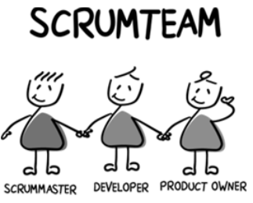
Scrum Master
Responsável por garantir o bom andamento do projeto
Facilitar as reuniões do Scrum
Garantir o cumprimento dos princípios e das práticas do Scrum
Promover a colaboração e a auto-organização da equipe
Proteger a equipe de interferências externas

Slide 75
Product Owner
Responsável por gerenciar o backlog do produto e representar os interesses dos stakeholders
Priorizar os itens do Product Backlog com base no valor e nas necessidades dos stakeholders
Participar das reuniões de planejamento da Sprint
Estabelecer critérios de aceitação para os itens do Product Backlog

Slide 76
Equipe de desenvolvimento
Responsável por transformar os itens do Product Backlog em incrementos de produto funcionais
Estimar o esforço necessário para implementar os itens do Product Backlog
Participar ativamente das reuniões do Scrum
Auto-organizar-se para determinar como o trabalho será realizado
Manter um alto padrão de qualidade no desenvolvimento do produto

Slide 77
Metodologias Ágeis

Slide 78
Metodologias
Processos ágeis
Ferramentas fundamentais
Conceito Lean
Kanban

Slide 79

Ferramenta de gerenciamento de projetos baseada em quadros Kanban
Trello, Inc. (da Atlassian desde 2017)
Pode ser acessado por meio do site oficial do Trello (www.trello.com) ou por meio de aplicativos móveis disponíveis para Android e iOS
Oferece um plano gratuito com recursos básicos e também disponibiliza planos pagos com recursos adicionais, como Trello Gold e Trello Business Class

Slide 80
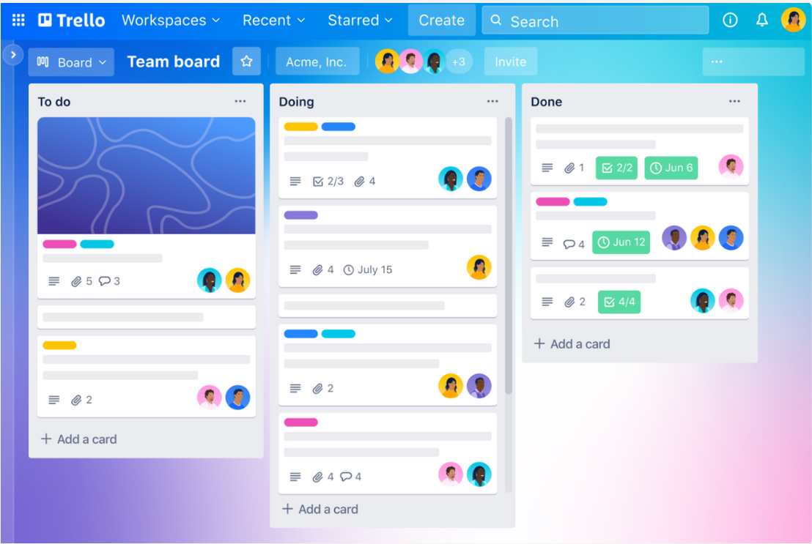

Slide 81

Plataforma abrangente de gerenciamento de projetos e problemas
Atlassian
Pode ser acessado por meio do site oficial da Atlassian (www.atlassian.com/software/jira) ou por meio de aplicativos móveis disponíveis para Android e iOS
Possui diferentes opções de licenciamento, incluindo uma versão de avaliação gratuita, além de planos pagos, como Jira Core, Jira Software e Jira Service Management

Slide 82
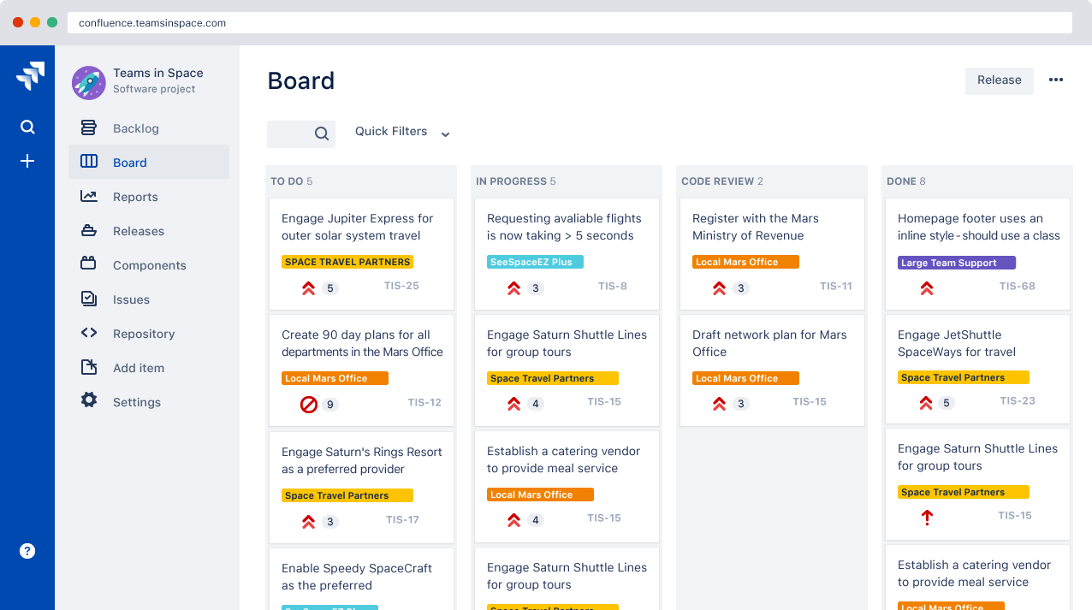

Slide 83
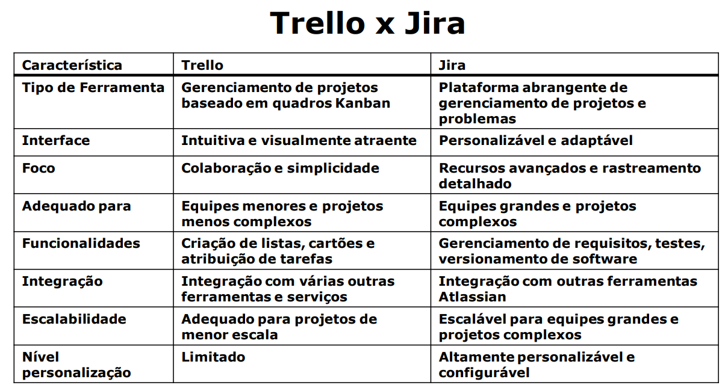

Slide 84
Trello é mais simples e intuitivo, adequado para projetos menores e colaboração
Jira é uma solução mais robusta, com recursos avançados e escalabilidade
A escolha entre as ferramentas depende do tamanho e complexidade do projeto, bem como das necessidades específicas da equipe

Slide 85
Lean
O Lean é uma filosofia de gestão que busca criar valor e eliminar desperdícios em processos e sistemas
Originado do Sistema Toyota de Produção (STP), é amplamente adotado em diversos setores e organizações
Seu objetivo é melhorar eficiência, qualidade e satisfação do cliente, reduzindo custos e tempo de produção

Slide 86
Origem do Lean
Criado por Taiichi Ohno e Shigeo Shingo, o STP revolucionou a indústria automobilística
Anos 1950: Desafios enfrentados pela Toyota, falta de recursos e concorrência acirrada
O livro "A Máquina que Transformou o Mundo" destacou o sucesso do STP e introduziu o termo "Lean"

Slide 87
Benefícios do Lean
Redução de desperdícios
Melhoria da qualidade
Aumento da produtividade
Melhoria do atendimento ao cliente
Engajamento dos colaboradores

Slide 88
Lean IT
Enfatiza a criação de valor para o cliente e a eliminação de desperdícios em serviços de TI
Ao eliminar desperdícios, as organizações de TI podem reduzir custos, melhorar a qualidade dos serviços e aumentar a satisfação do cliente
Requer uma mudança cultural e o engajamento de toda a equipe

Slide 89
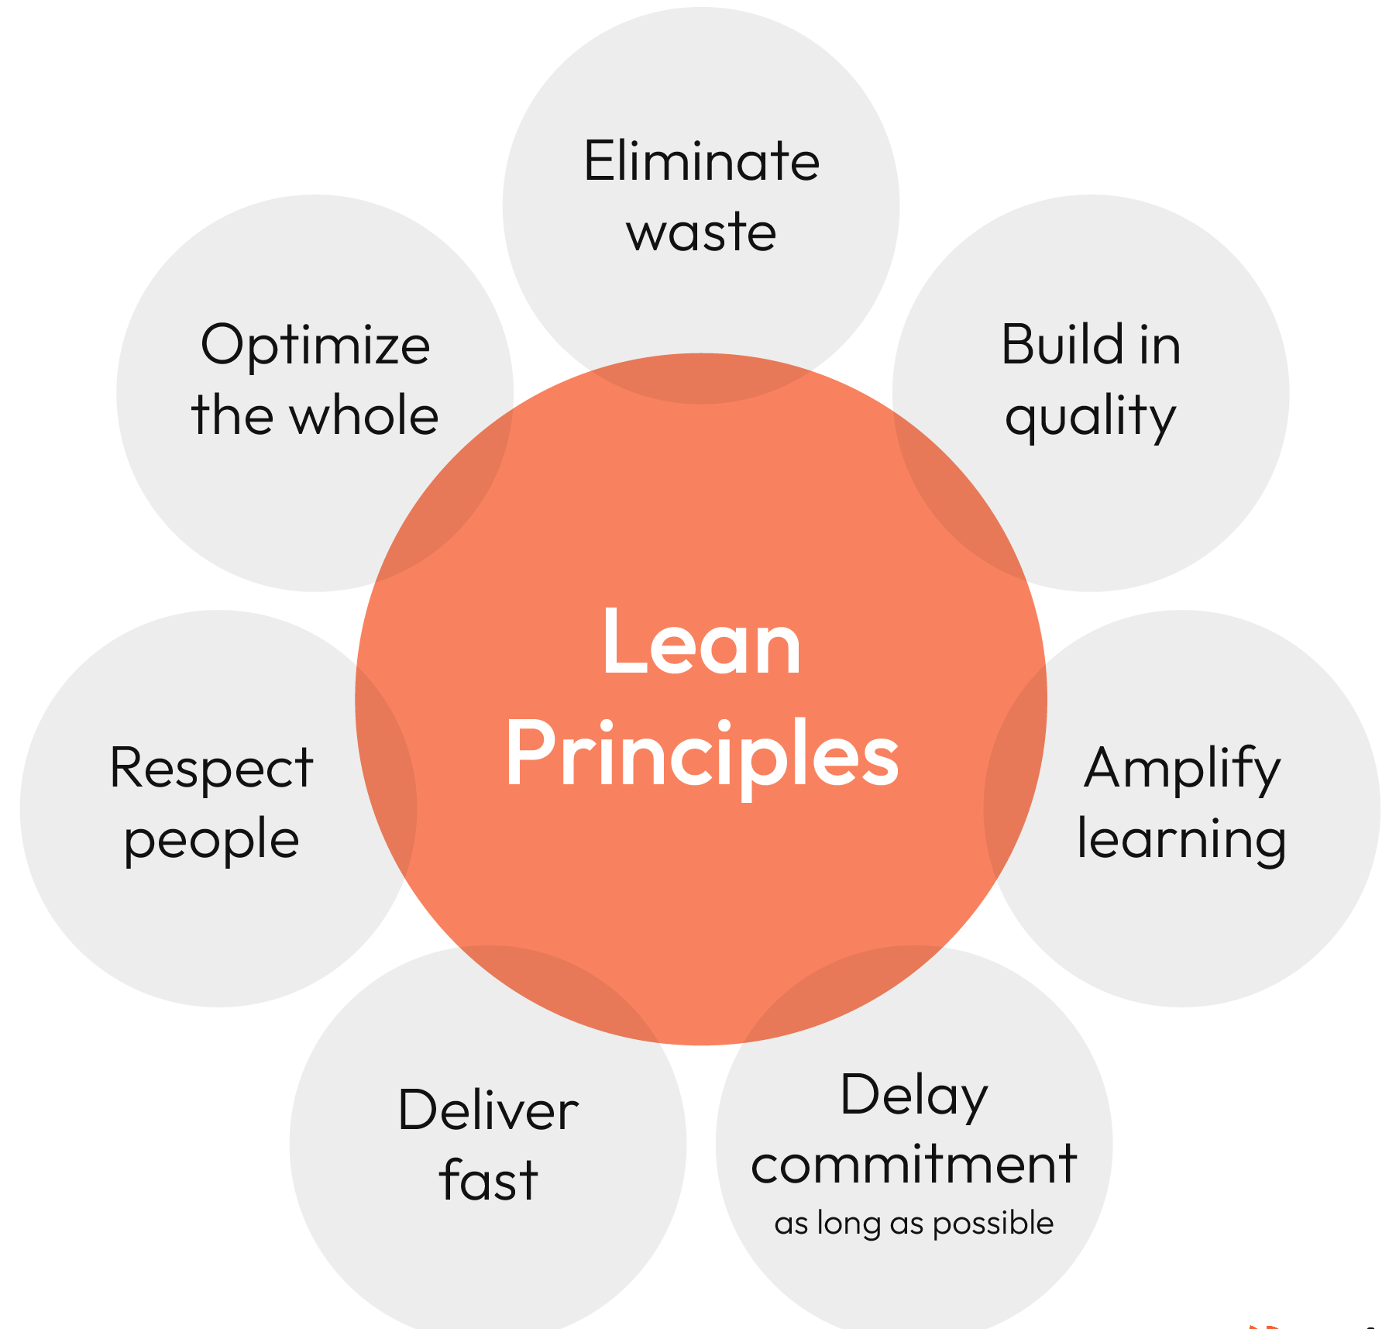
Princípios do Lean IT
Eliminar desperdícios
Ampliar o aprendizado
Decidir o mais tarde possível
Entregar o mais rápido possível
Valorizar a equipe
Criar integridade
Ver o todo

Slide 90
Ferramentas do Lean IT
A3 Thinking
Ciclo PDCA (Plan-Do-Check-Act)
5S (Seiri, Seiton, Seiso, Seiketsu, Shitsuke)

Slide 91

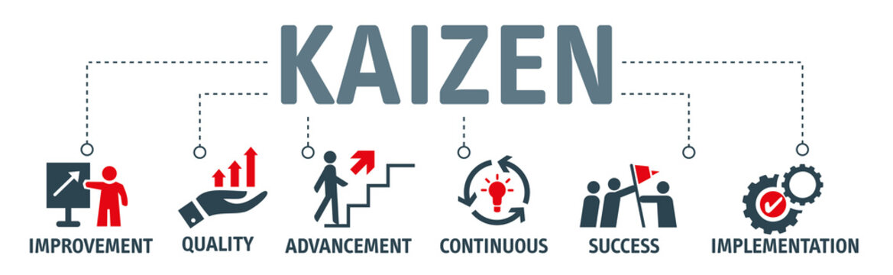
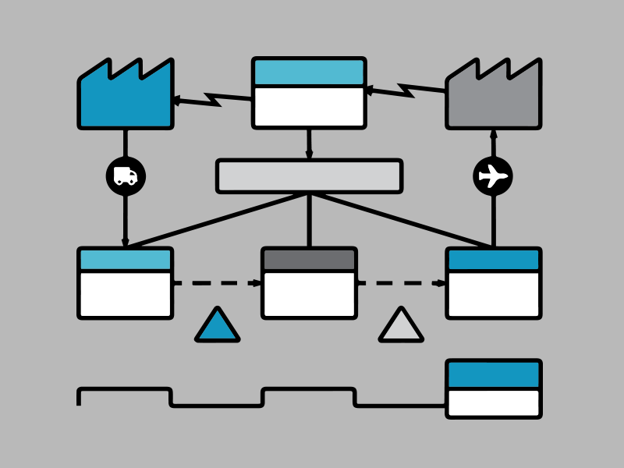

Ferramentas do Lean IT
Kanban
Kaizen
Mapeamento do Fluxo de Valor
Poka-yoke

Slide 92
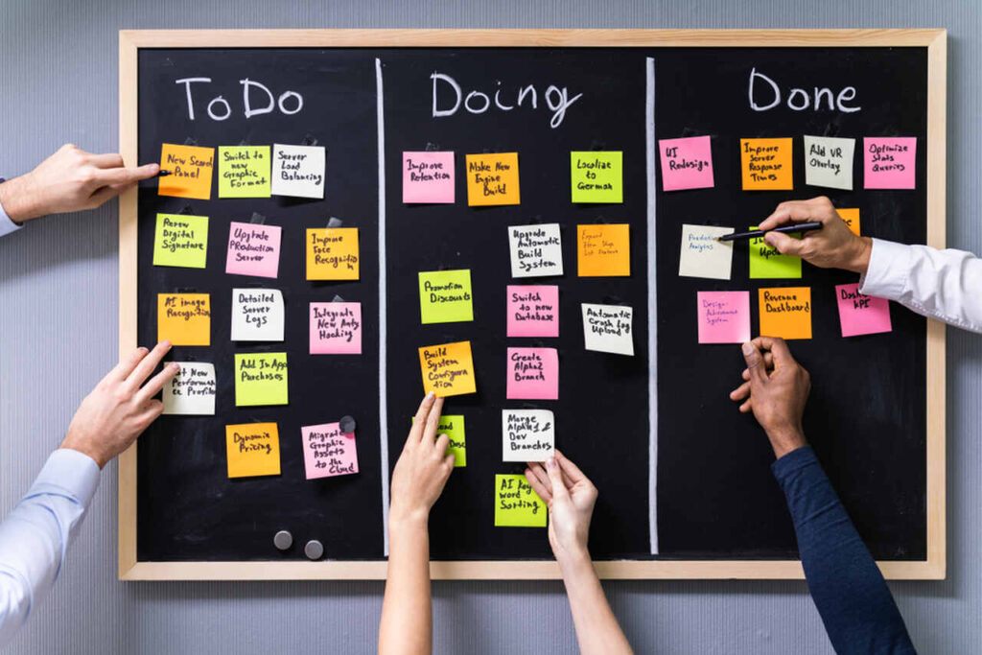

Slide 93
Kanban
Origem do método Kanban no STP na década de 1940
Significado do termo “Kanban” em japonês como “cartão” ou “sinal visual”
Objetivo inicial é o controle eficiente do fluxo de produção e estoque
Evolução do método além da fabricação, alcançando áreas de desenvolvimento de software e gestão de projetos
Adoção como princípio fundamental do Lean Manufacturing e da filosofia Lean
Aplicação em gestão de fluxo de trabalho e melhoria contínua

Slide 94
Princípios do Método da Kanban
Clareza nos processos e identificação de problemas Direcionamento da equipe para a excelência
Revelação de falhas, excesso de trabalho e impactos financeiros
Abordagem para mudança gerencial e introdução de melhorias

Slide 95
Objetivos do Método Kanban
Aperfeiçoar o processo atual
Entregar com alta qualidade Melhorar a previsibilidade do lead time
Melhorar a satisfação dos funcionários

Slide 96
Objetivos do Método Kanban
Proporcionar folga para permitir melhoria
Simplificar a priorização
Fornecer transparência no projeto e operação do sistema
Projetar um processo para viabilizar o surgimento de uma organização de alta maturidade
Redução de desperdícios, melhoria da qualidade, aumento da produtividade e melhor atendimento ao cliente
Engajamento dos funcionários, participação ativa, ambiente colaborativo e melhoria contínua
Mudança cultural, adoção de abordagem ágil, trabalho previsível e sustentável

